Slide 1

PROJET EVENT MANAGER · GROUPE 1
Gestion des utilisateurs, authentification et sécurité
Génie Logiciel · ICT University
KAGHO Marie Edgard · ADAMOU
Professeur responsable : M. ATANGANA Guy Martial
Notes:
Présentation du module du Groupe 1 : tout ce qui concerne les utilisateurs et la protection de leurs accès dans Event Manager.

Slide 2



Notre rôle dans Event Manager
Authentifier
Autoriser
Protéger
Savoir qui fait la requête : inscription, connexion, connexion sociale.
Savoir ce que la personne a le droit de faire : rôles USER, ORGANIZER, ADMIN.
Défendre les comptes et les données personnelles contre les attaques courantes.
Notre démarche
1
2
3
4
5
6
Besoins
Modèles
Fonctionnalités
Sécurité
Tests
Documentation
Notes:
Les autres groupes ont besoin de deux choses : un jeton valide sur chaque requête et le rôle de l'utilisateur.

Slide 3
Acteurs et exigences
Visiteur
S'inscrit, se connecte
10
6
Utilisateur / Organisateur
Gère son profil et ses sessions
exigences fonctionnelles
exigences non fonctionnelles
Administrateur
Liste les utilisateurs
9
11
Fournisseur OAuth2
Google, GitHub, Spotify
cas d'utilisation
récits utilisateurs

Slide 4
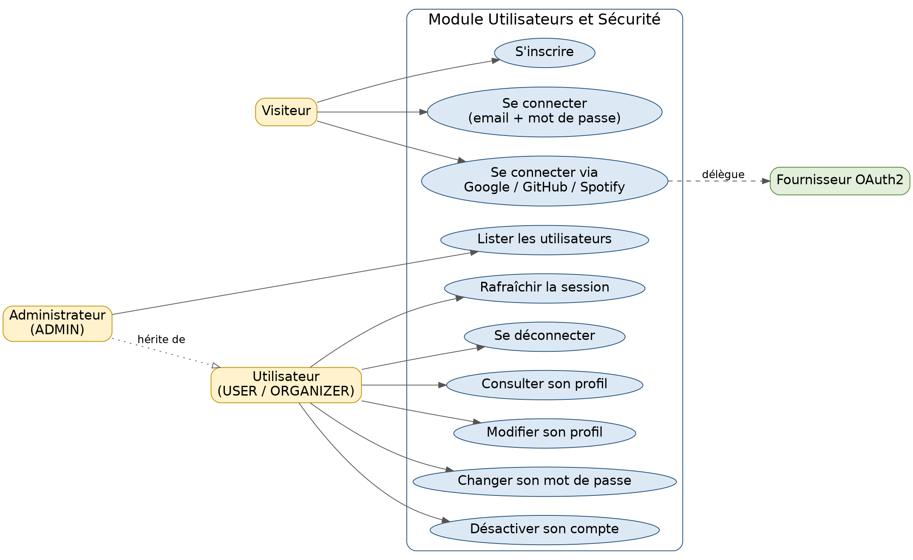
Diagramme de cas d'utilisation

Slide 5




Récits utilisateurs (extraits)
US1 · Inscription
US3 · Connexion
En tant que visiteur, je veux créer un compte afin de participer aux événements.
Critère : Compte créé (201), email unique, mot de passe robuste.
En tant qu'utilisateur, je veux me connecter avec mon email et mon mot de passe.
Critère : Jeton d'accès de 15 min, message d'erreur identique.
US5 · Session
US9 · Protection
En tant qu'utilisateur, je veux rester connecté sans ressaisir mon mot de passe.
Critère : Nouveau couple de jetons, l'ancien est révoqué.
En tant que propriétaire, je veux bloquer les essais répétés.
Critère : 5 échecs : compte verrouillé 15 minutes (423).
Notes:
Les 11 récits complets, avec leurs critères d'acceptation, sont dans le rapport Word.

Slide 6





Architecture en couches
Client
Sécurité
Contrôleurs
Services
Dépôts
Mobile, web ou autre module
JwtAuthFilter, SecurityConfig
AuthController, UserController
AuthService, UserService
Spring Data JPA
Les DTO sont séparés des entités ; les erreurs passent par un gestionnaire global qui ne révèle aucun détail interne.

Slide 7
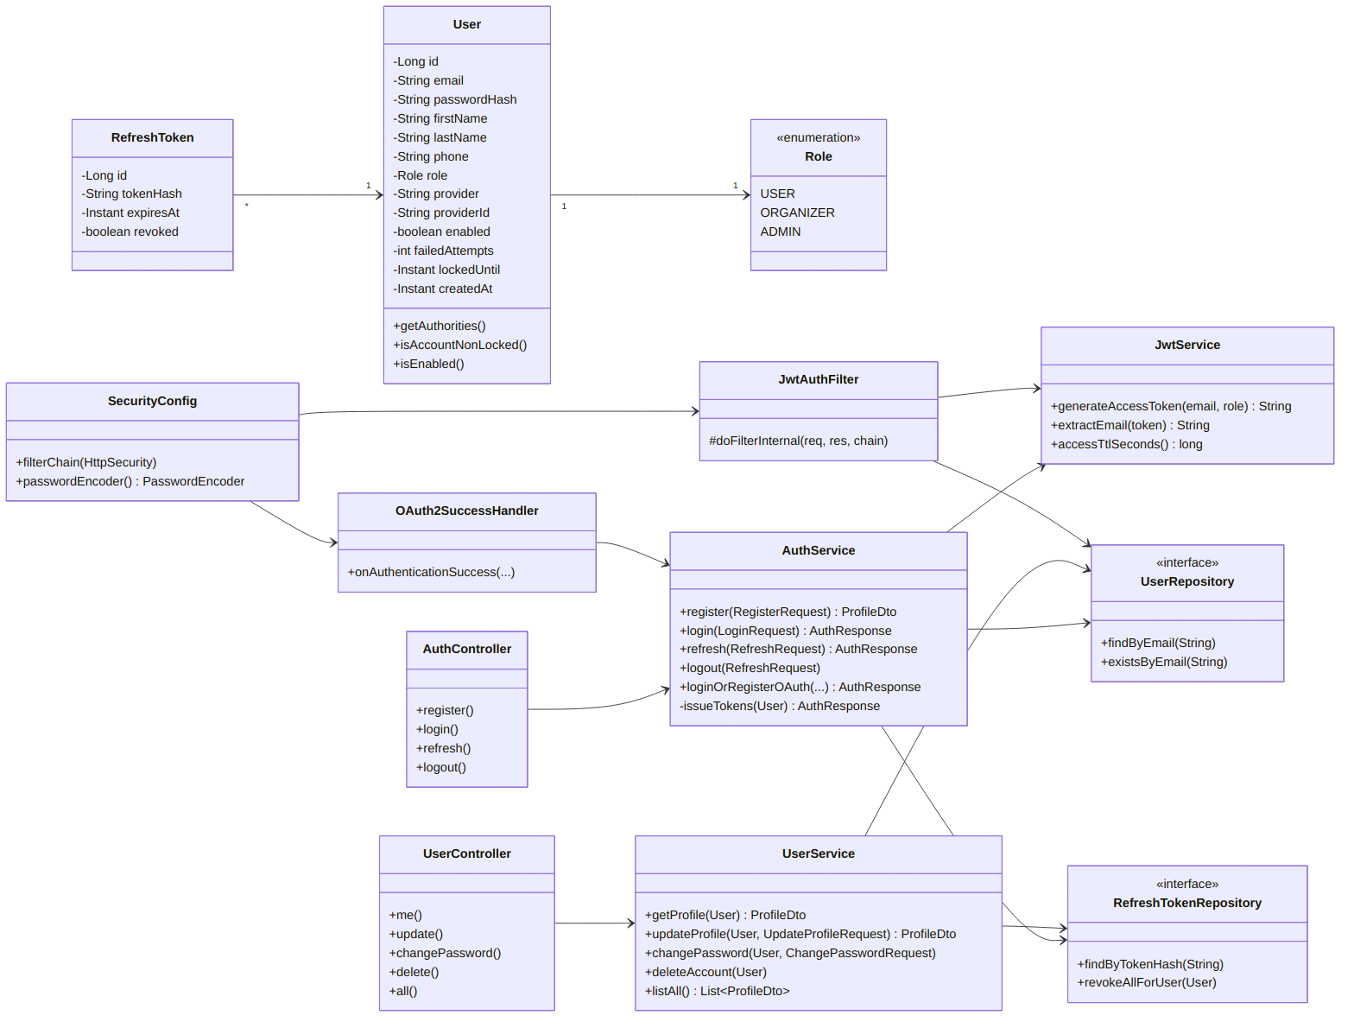
Diagramme de classes
User implémente UserDetails : il sert directement de principal Spring Security.
RefreshToken ne contient que le hachage du jeton.
Les services portent les règles métier ; les contrôleurs restent fins.
Role : USER, ORGANIZER, ADMIN.

Slide 8
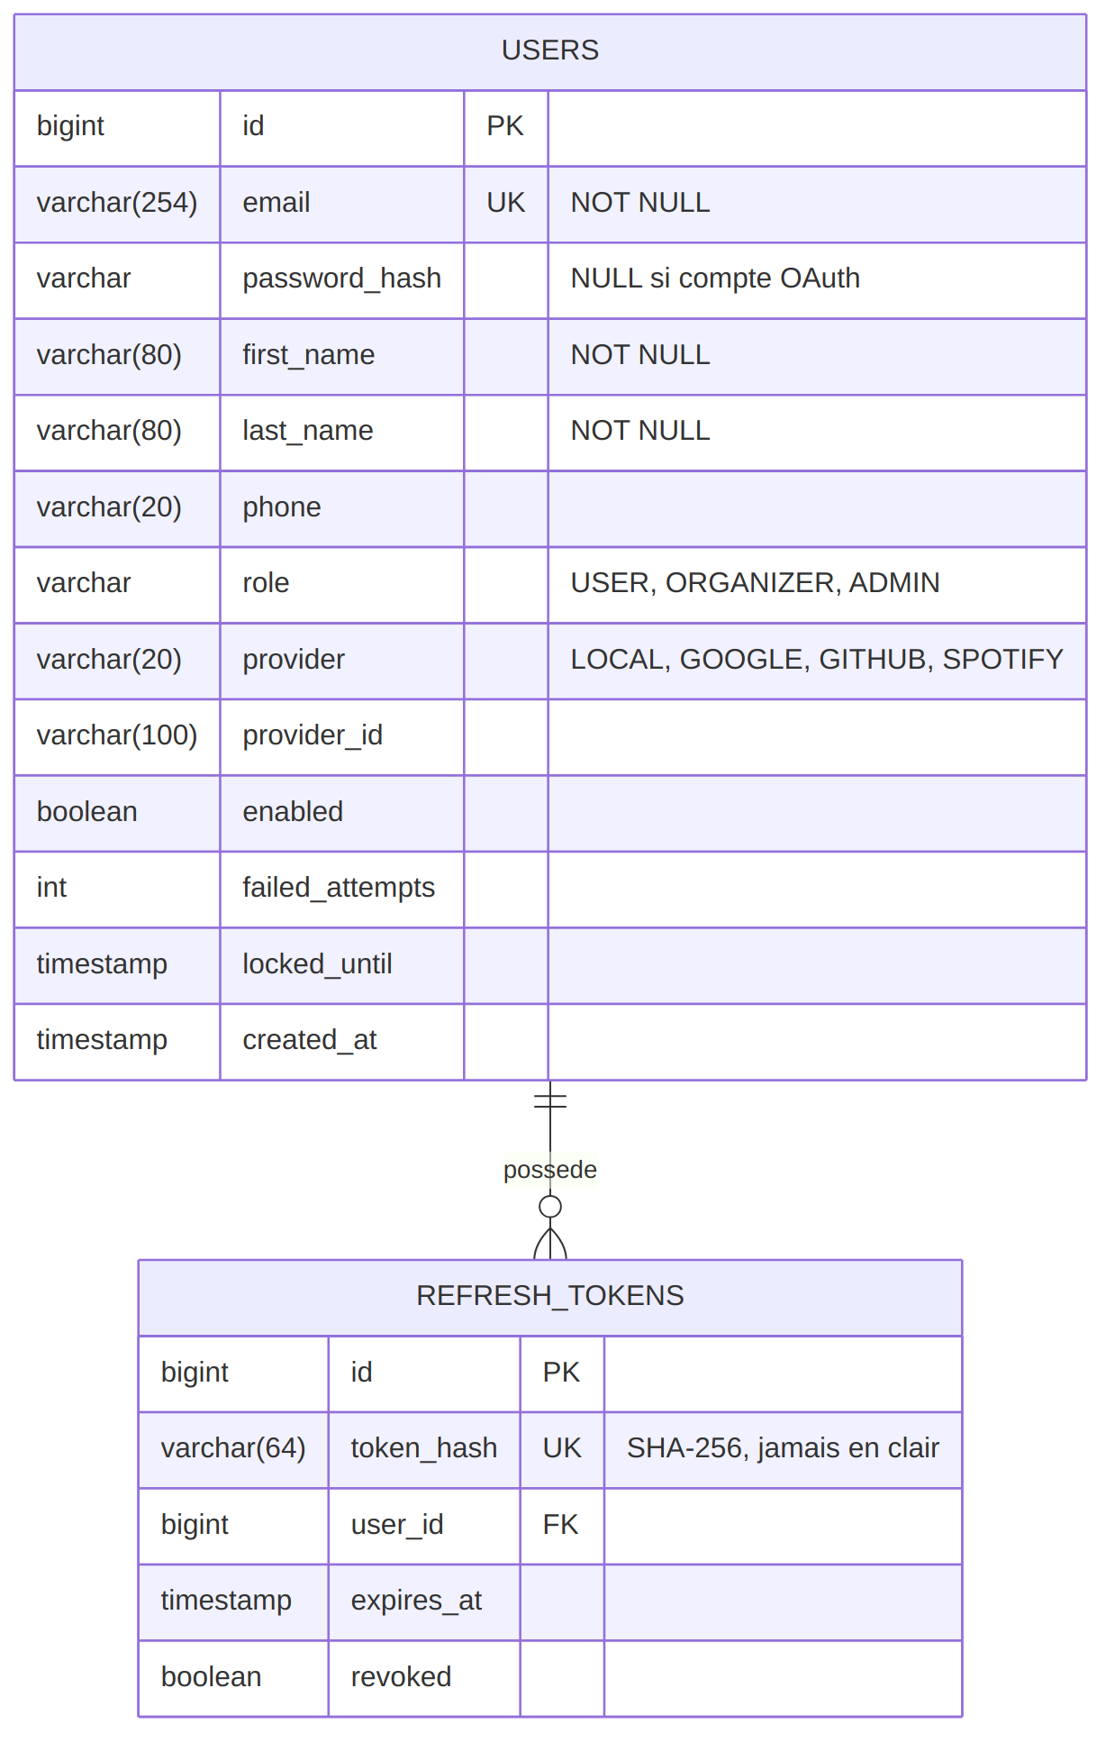

Modèle de données
users
refresh_tokens
Email unique, mot de passe haché (nul pour OAuth), rôle, fournisseur, compteur d'échecs, date de verrouillage.
Hachage SHA-256 unique, expiration, indicateur de révocation, lien vers l'utilisateur.
Un utilisateur possède plusieurs jetons de rafraîchissement.
Aucun secret en clair n'est stocké.

Slide 9
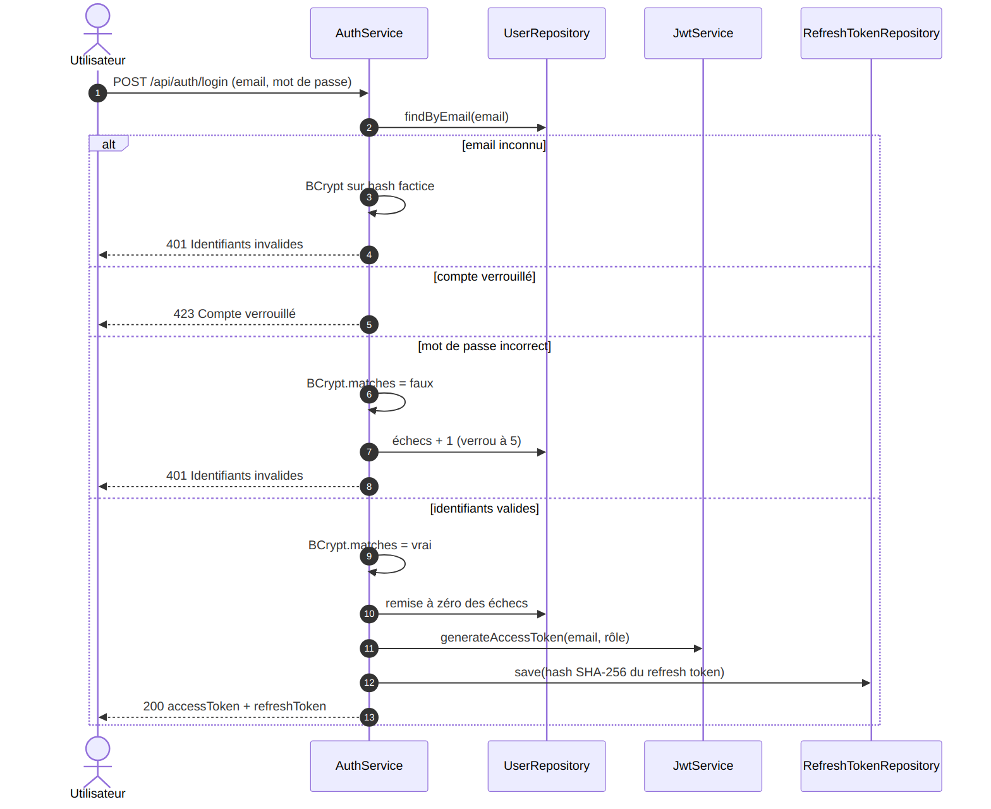
Séquence : connexion
Email inconnu : même réponse et même durée qu'un mauvais mot de passe.
5 échecs : compte verrouillé 15 minutes.
Succès : jeton d'accès de 15 minutes et jeton de rafraîchissement stocké haché.

Slide 10
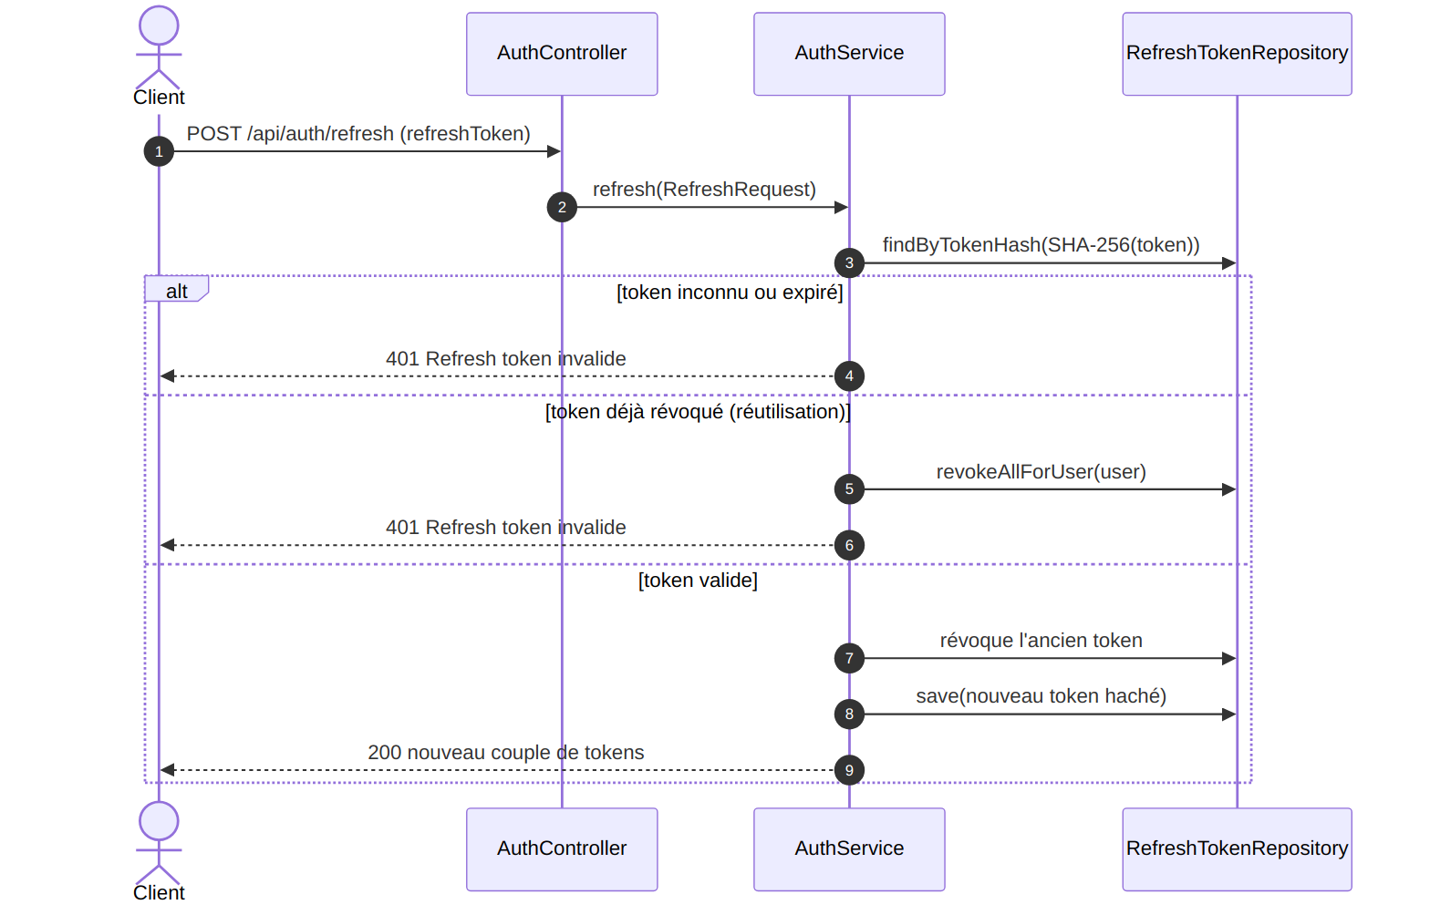
Séquence : rotation du jeton de rafraîchissement
Chaque jeton ne sert qu'une fois.
Un jeton révoqué présenté de nouveau signale un vol possible : toutes les sessions sont révoquées.
La requête protégée vérifie signature, expiration et état du compte.

Slide 11
Fonctionnalités et endpoints
Méthode | URL | Accès | Fonction
POST | /api/auth/register | Public | Inscription (USER ou ORGANIZER)
POST | /api/auth/login | Public | Connexion, renvoie les jetons
POST | /api/auth/refresh | Public | Rotation des jetons
POST | /api/auth/logout | Public | Révocation du jeton
GET | /oauth2/authorization/{fournisseur} | Public | Connexion Google, GitHub, Spotify
GET / PUT | /api/users/me | Bearer | Consulter, modifier son profil
PUT | /api/users/me/password | Bearer | Changer son mot de passe
DELETE | /api/users/me | Bearer | Désactiver son compte
GET | /api/admin/users | ADMIN | Lister les utilisateurs

Slide 12


Sécurité : huit défenses
Mots de passe
Force brute
Énumération
Jetons
BCrypt, coût 12
Verrou après 5 échecs
Message générique, hash factice
JWT HS256, 15 minutes
Rejeu
Privilèges
Injection SQL
Fuites
Rotation et détection de réutilisation
ADMIN interdit à l'inscription
JPA paramétré, validation
Erreurs sans détail interne
Notes:
Le rapport détaille la menace, la contre-mesure et la classe du code concernée pour onze points.

Slide 13
Tests : 20 cas, dont 10 sur la sécurité
Outils : JUnit 5, MockMvc, spring-security-test, base H2 en mémoire.
Attaques couvertes
Force brute et verrouillage
Email inconnu et énumération
Jeton falsifié ou expiré
Rejeu de jeton de rafraîchissement
Élévation de privilèges
Injection SQL

Slide 14
Intégrer le module dans un autre groupe
1. Obtenir les jetons
2. Envoyer le jeton
3. Renouveler
4. Lire l'utilisateur
POST /api/auth/login
Authorization: Bearer <accessToken>
POST /api/auth/refresh sur réponse 401
@Authentication
Principal User user
Restreindre une route par rôle :
.requestMatchers("/api/events/manage/**").hasAnyRole("ORGANIZER", "ADMIN")
Documentation : README.md et Swagger UI (/swagger-ui.html). Sur mobile, stocker les jetons dans le Keystore ou le Keychain.

Slide 15


Limites et perspectives
À réaliser
Points de vigilance
Réinitialisation du mot de passe par email
Vérification de l'email à l'inscription
Limitation de débit par IP
Création du premier administrateur
Scripts de migration de la base (production)
Double authentification
Jetons OAuth2 transmis dans l'URL de redirection
Messages 423 et OAuth qui révèlent un compte
Verrouillage exploitable contre un compte ciblé
Secret JWT de développement à remplacer
Lien profond à prévoir pour le mobile

Slide 16
Conclusion
Un module d'authentification complet, de l'analyse jusqu'à la documentation.
Les autres groupes n'ont qu'à envoyer le jeton Bearer et lire le rôle.
Des défenses concrètes contre les attaques courantes, et des limites assumées.
Merci — questions ?

